Slide 1


PHÒNG GD &ĐT LONG BIÊN
TRƯỜNG TIỂU HỌC PHÚC LỢI
TIẾNG VIỆT
NÓI VÀ NGHE
BÀI 15: BẢO VỆ MÔI TRƯỜNG

Slide 2

Thứ ba ngày 15 tháng 3 năm 2022
Tiếng Việt
Nói và nghe: Bảo vệ môi trường.

Slide 3
YÊU CẦU CẦN ĐẠT
1. Nhận biết được các sự việc trong tranh minh họa về những việc làm ảnh hưởng đến môi trường.
2. Chia sẻ được những việc em đã làm để giữ môi trường sạch đẹp.

Slide 4
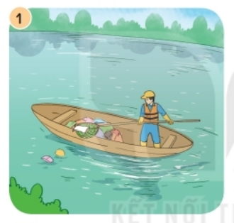
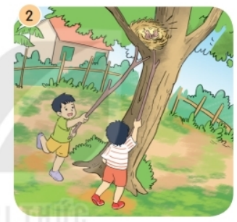
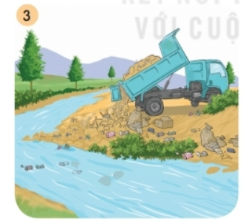
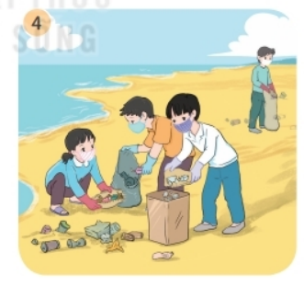
Nói tên các việc làm trong tranh.
Cho biết những việc làm đó ảnh hưởng đến môi trường như thế nào?
1
2
3
4

Slide 5
Nói tên các việc làm trong tranh.
Cho biết những việc làm đó ảnh hưởng đến môi trường như thế nào?
1
Tranh 1: Người đàn ông đang vớt rác trên mặt hồ.

Slide 6

Thảo luận nhóm

Slide 7
Tranh 2: Hai bạn nhỏ đang phá tổ chim.

Slide 8
Tranh 3: Xe rác đổ rác xuống sông ngòi.

Slide 9
Tranh 4: Các bạn trẻ đang nhặt rác trên bãi biển.

Slide 10

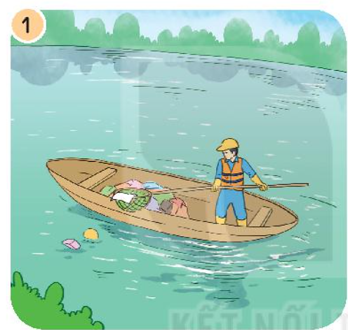
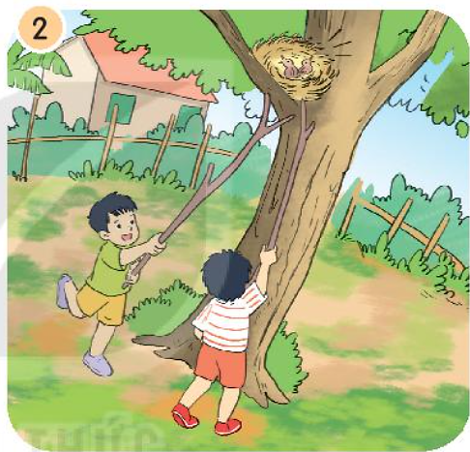


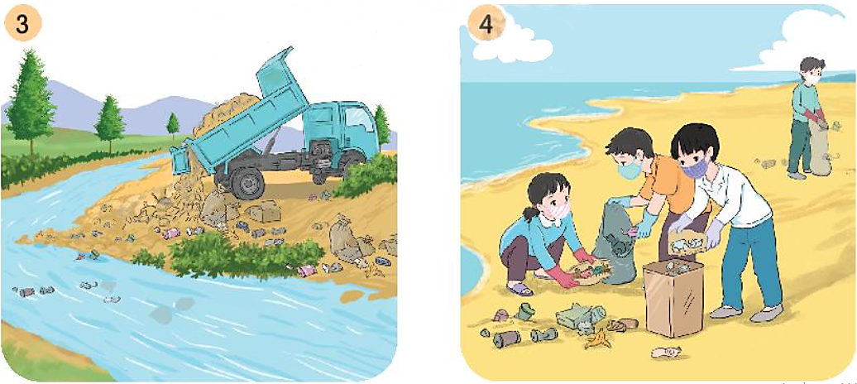
Tranh 2 phá tổ chim và tranh 3 đổ rác xuống sông ngòi là những việc không nên làm vì đây là những việc làm không đẹp, gây tổn hại đến môi trường.
Tranh 1 vớt rác trên hồ và tranh 4 nhặt rác trên bãi biển là những việc nên làm để bảo vệ môi trường và giúp môi trường sạch, đẹp hơn.

Slide 11
Em đã làm gì để góp phần giữ gìn môi trường xanh sạch đẹp?
Notes:
11

Slide 12
Những việc làm góp phần giữ gìn môi trường sạch đẹp:
- Trồng và chăm sóc cây xanh.
- Không vứt rác bừa bãi, bỏ rác đúng nơi quy định.
- Quét dọn nhà cửa, ngõ xóm, lớp học sạch sẽ.
- Không giẫm chân lên cỏ, không hái hoa, bẻ cành.
- Không nên phá tổ chim.

Slide 13
Mỗi năm, cứ sau tết Nguyên đán, trường em phát động chương trình tết trồng cây. Theo sự phân công của lớp, em mang cuốc để đào hố trồng cây. Sáng hôm đó, thời tiết mùa xuân thật đẹp, em cùng các bạn đến trường lao động. Sau buổi khai mạc, em và các bạn tổ 4 được phân công trồng một cây ở góc sân trường. Không cần cô giáo nhắc nhở, chúng em kéo nhau về vị trí trồng cây của mình và phân công công việc. Em và Tuấn thay nhau đào hố, Sơn dùng xẻng xúc đất ở hố lên. Lan và Ngọc đi lấy lấy nước. Sau gần hai tiếng đồng hồ, chúng em đã trồng và tưới nước xong cho cây.
Kết thúc hoạt động trồng cây, chúng em vào lớp lấy chổi ra khu vực sân trường, quét dọn sạch sẽ sân trường để ngày mai trở lại việc học tập. Các bạn ai cũng có ý thức lao động nên chẳng mấy chốc chúng em hoàn thành công việc của mình.

Slide 14







Về nhà nói với người thân về việc làm của mình. Đề nghị người thân nói cho mình biết thêm về những việc làm để bảo vệ môi trường.
Notes:
14

Slide 15





Tạm biệt và hẹn gặp lại
các con vào những tiết học sau!

